Slide 1
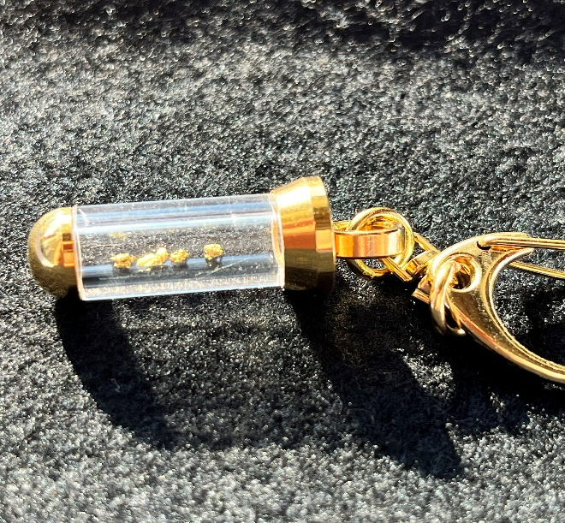
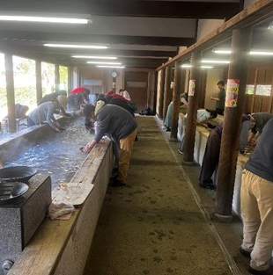
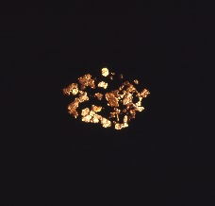
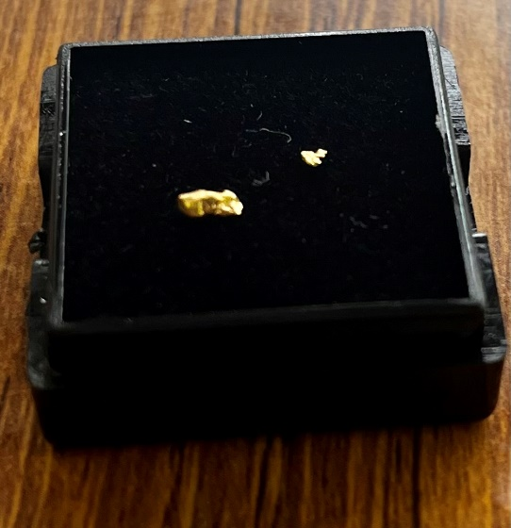
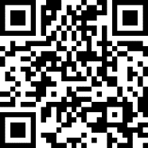
天平ろまん館
新春
湯けむり
※要予約とさせていただきます。(１０名様以上)
※1/1～１/3の期間限定
砂金採り
採れた砂金は
お持ち帰りできます！
1000
1000
砂金の他にも豪華
賞品ゲットのチャンス
温水で湯けむり
砂金採り体験！
砂金採り世界チャンピオンが指導します
宝石探しもやってるよ！！
金箔
大粒砂金
主催：一般社団法人涌谷町地域振興公社【天平ろまん館】HP→
〒987-0121 宮城県遠田郡涌谷町涌谷字黄金山1-3 TEL 0229-43-2100

